Slide 1
CÁC CHỈ ĐIỂM SINH HỌC TRONG hội chứng vành cấp và suy tim
ThS. Nguyễn Đinh Quốc Anh
Bộ môn Nội tổng quát

Slide 2
MỤC TIÊU
Nắm được định nghĩa và phân loại các chỉ điểm sinh học trong bệnh lý tim mạch
Phân tích được kết quả troponin và CK-MB trong hội chứng vành cấp
Phân tích được kết quả peptide lợi niệu natri trong suy tim

Slide 3
NỘI DUNG
Định nghĩa
Phân loại
Chất chỉ điểm sinh học hoại tử cơ tim
Troponin
CK-MB
Chất chỉ điểm sinh học trong suy tim
Peptide lợi niệu natri
BNP
NT-proBNP
ST2
Galectin 3

Slide 4
ĐỊNH NGHĨA
Chất chỉ điểm sinh học
Chất được đo lường và đánh giá khách quan như một chỉ điểm của quá trình sinh học bình thường, quá trình gây bệnh hoặc phản ứng dược lý với một can thiệp trị liệu
Đóng vai trò như những tiêu chí thay thế
Braunwald's Heart Disease: A Textbook of Cardiovascular Medicine. 11th Ed. Elsevier. 2019: 73-82

Slide 5
PHÂN LOẠI
Nhóm | Chất chỉ điểm sinh học
Hoại tử cơ tim | Troponin tim CK-MB Protein gắn acid béo tim (H-FABP) Myoglobin
Căng cơ tim | Peptide lợi niệu natri (ANP, BNP) ST2 Galectin-3 (Gal-3) Endothelin-1 (ET-1) Neuregulin-1 (NRG-1)
J Geriatr Cardiol, 14(2). 2017: 135-150

Slide 6
PHÂN LOẠI
Nhóm | Chất chỉ điểm sinh học
Viêm | C-reactive protein siêu nhạy (hsCRP) Yếu tố biệt hóa tăng trưởng 15 (GDF-15) Fibrinogen Acid uric
Tính không ổn định mảng xơ vữa | Protein huyết tương liên quan thai A (PAPP-A) Myeloperoxidase (MPO) Matrix metalloproteinases (MMPs)
J Geriatr Cardiol, 14(2). 2017: 135-150

Slide 7
PHÂN LOẠI
Nhóm | Chất chỉ điểm sinh học
Hoạt hóa tiểu cầu | Phospholipase liên quan lipoprotein A2 (Lp-PLA2) Secretory phospholipase A2 (sPLA2) Soluble CD40 ligand (sCD40L)
Hoạt hóa thần kinh thể dịch | Copeptin Mid-regional-pro-adrenomedullin (MR-proADM)
microRNA | microRNA
J Geriatr Cardiol, 14(2). 2017: 135-150

Slide 8
CHẤT CHỈ ĐIỂM SINH HỌC HOẠI TỬ CƠ TIM
Đóng vai trò quan trọng:
Chẩn đoán chính xác hoại tử cơ tim
Đánh giá nguy cơ
Hướng dẫn điều trị thích hợp
AST được sử dụng đầu tiên
Troponin, CK-MB được sử dụng nhiều nhất hiện nay

Slide 9
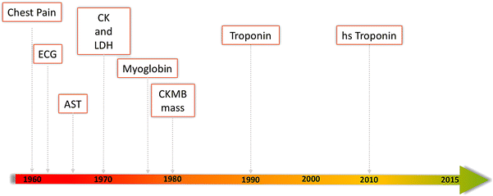
CHẤT CHỈ ĐIỂM SINH HỌC HOẠI TỬ CƠ TIM
Lịch sử phát triển

Slide 10
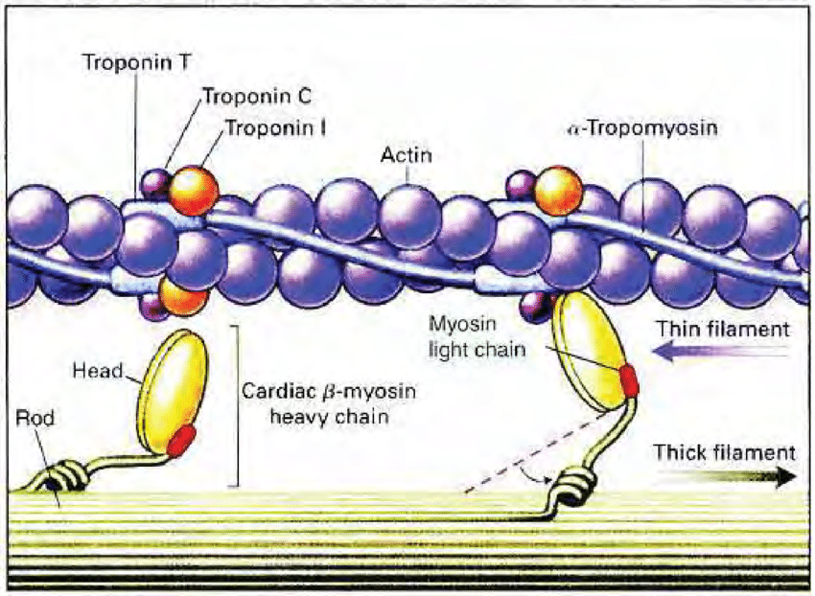
Troponin
Gồm 3 tiểu đơn vị: troponin T, troponin I, troponin C

Slide 11
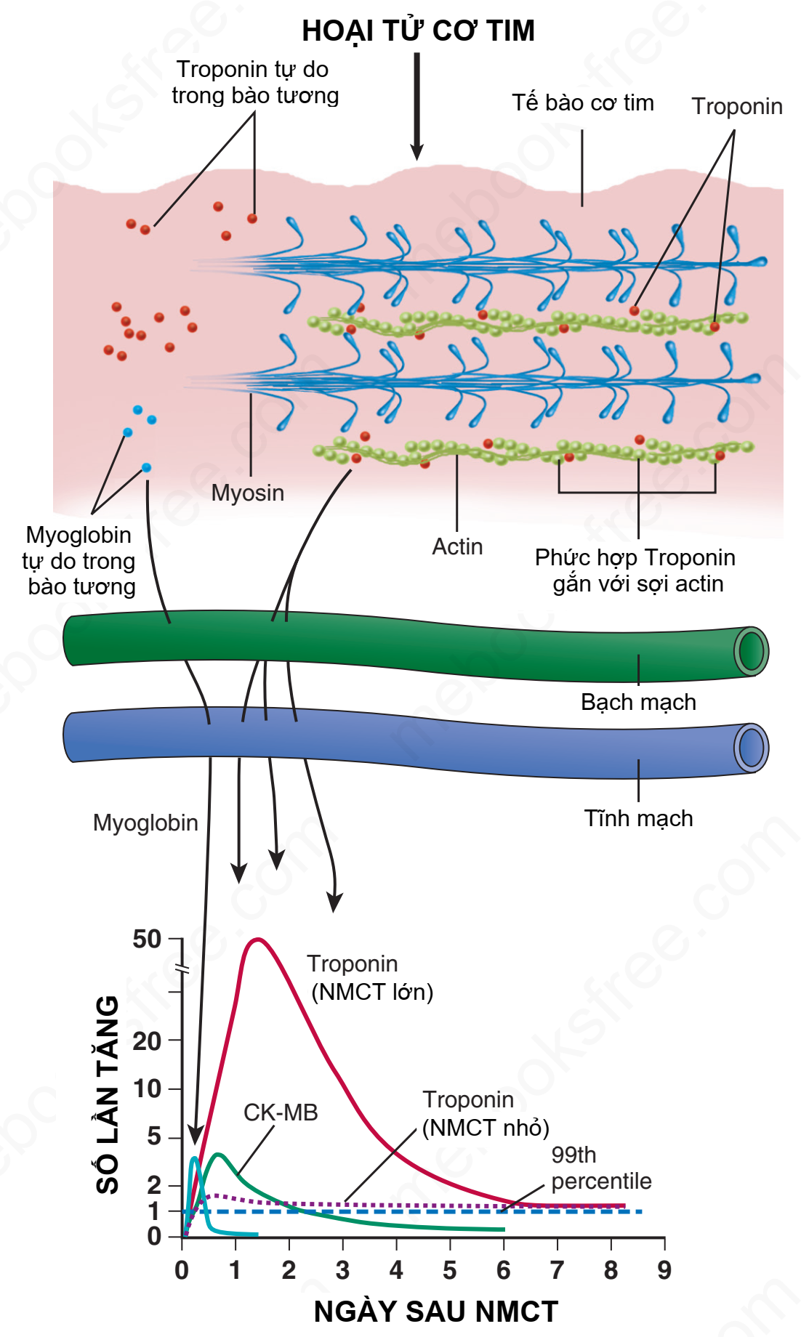
Sự phóng thích chất chỉ điểm sinh học trong hoại tử cơ tim
Braunwald's Heart Disease: A Textbook of Cardiovascular Medicine. 11th Ed. Elsevier. 2019: 1095-1122

Slide 12
Giá trị CK-MB và Troponin trong NMCT
Chất chỉ điểm | Độ nhạy (%) | Độ đặc hiệu (%)
Một mẫu thử lúc nhập viện
CK-MB | 42 | 97
Troponin I | 39 | 93
Troponin T | 39 | 93
Nhiều mẫu thử
CK-MB | 79 | 96
Troponin I | 90-100 | 83-96
Troponin T | 93 | 85
Rosen’s Emergency Medicine: Concepts and Clinical Practice. 9th Ed. Elsevier. 2018: 891-928

Slide 13
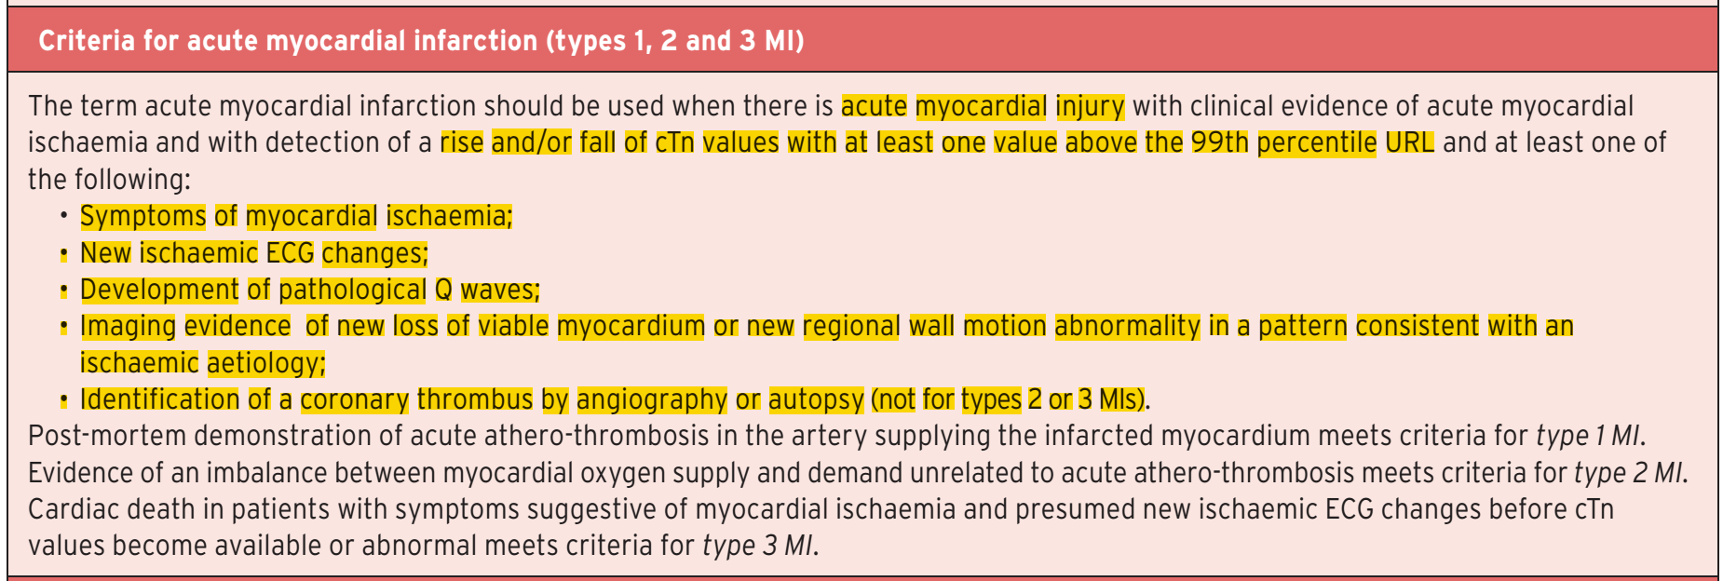
Định nghĩa toàn cầu về NMCT lần IV
European Heart Journal, 40(3), 237-269

Slide 14
Troponin
Điểm cắt nồng độ troponin bất thường
Khác nhau tùy vào mẫu thử
Bách phân vị thứ 99 của URL
Tổn thương cơ tim
Tăng nồng độ troponin tim lớn hơn bách phân vị thứ 99 của URL
Cấp: khi nồng độ troponin tăng hoặc giảm có ý nghĩa:
Thay đổi > 20% nếu nồng độ ban đầu > bách phân vị thứ 99 của URL
Tăng > 50% URL nếu nồng độ ban đầu ≤ bách phân vị thứ 99 của URL

Slide 15
Troponin
Troponin T có khuynh hướng tăng nhiều hơn troponin I trong suy thận mạn
Mẫu thử troponin siêu nhạy (hs-Troponin)
Đo lường chính xác hơn nồng độ rất thấp của troponin tim
Phát hiện troponin phóng thích sớm hơn các mẫu thử thông thường
Rút ngắn thời gian đánh giá sự thay đổi nồng độ troponin

Slide 16
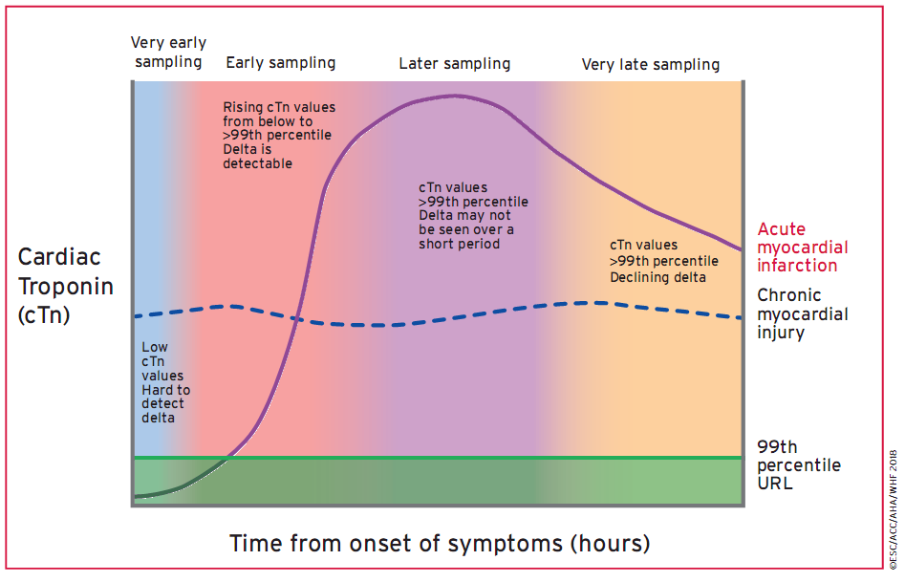
Động học Troponin trong tổn thương cơ tim cấp và mạn
European Heart Journal, 40(3), 237-269
Notes:
Figure 7: Illustration of early cardiac troponin kinetics in patients after acute myocardial injury including acute myocardial infarction. The timing of biomarker release into the circulation is dependent on blood flow and how soon after the onset of symptoms samples are obtained. Thus, the ability to consider small changes as diagnostic can be problematic. In addition, many comorbidities increase cTn values and, in particular, hs-cTn values, so that elevations can be present at baseline even in those with myocardial infarction who present early after the onset of symptoms. Changes in cTn values or deltas can be used to define acute compared with chronic events, and the ability to detect these is indicated in the figure. Increased cTn values can often be detected for days after an acute event. cTn = cardiac troponin; URL = upper reference limit.

Slide 17
Chẩn đoán NMCT với hs-Troponin
Đau ngực cấp
Lúc nhập viện
hs-Troponin ban đầu ≤ URL
hs-Troponin ban đầu > URL
3h sau
hs-Troponin lúc 3h > URL
+ tăng > 50% URL
hs-Troponin lúc 3h > URL
+ tăng > 20% giá trị ban đầu
Hoại tử cơ tim
Tùy chọn
6h sau
hs-Troponin lúc 6h > URL
+ tăng > 50% URL
hs-Troponin lúc 6h > URL
+ tăng > 20% giá trị ban đầu
Bằng chứng thiếu máu cục bộ cơ tim
URL: bách phân vị thứ 99 giới hạn tham chiếu trên
Nhồi máu cơ tim
Eur Heart J, 33(18). 2012: 2252-2257

Slide 18
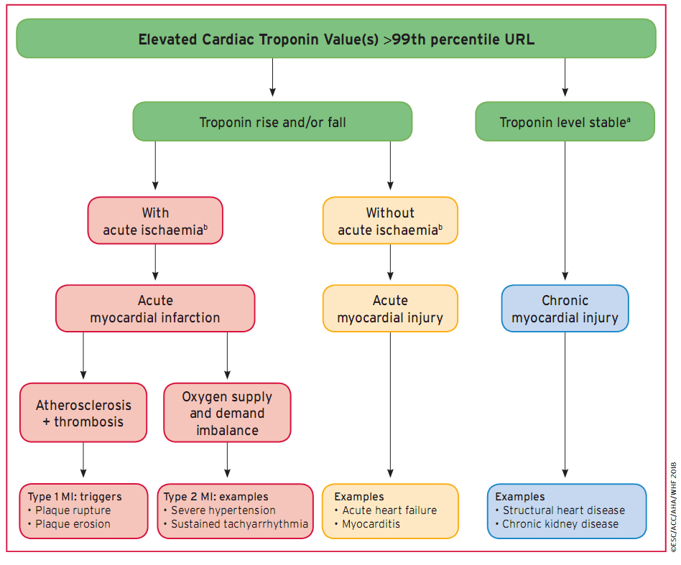
European Heart Journal, 40(3), 237-269
Notes:
Figure 6 A model for interpreting myocardial injury. Ischaemic thresholds vary substantially in relation to the magnitude of the stressor and the extent of underlying cardiac disease.
MI = myocardial infarction; URL = upper reference limit.
a. Stable denotes < _ 20% variation of troponin values in the appropriate clinical context.
b. Ischaemia denotes signs and/or symptoms of clinical myocardial ischaemia.

Slide 19
BN nam 65 tuổi nhập viện vì đau ngực cấp, kết quả xét nghiệm Troponin Ths (99th URL: 0.014 ng/mL)
Lúc nhập viện: 0.01 ng/mL
3 giờ sau nhập viện: 0.03 ng/mL
Tăng Troponin Ths có ý nghĩa
BN nữ 60 tuổi nhập viện vì đau ngực cấp, kết quả xét nghiệm Troponin Ihs (99th URL: nữ = 0.016 ng/mL, nam = 0.034 ng/mL)
Lúc nhập viện: 0.5 ng/mL
3 giờ sau nhập viện: 0.55 ng/mL
Tăng Troponin Ihs không có ý nghĩa

Slide 20
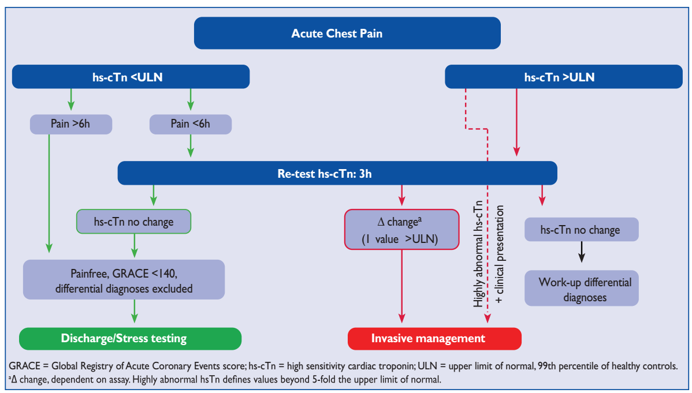
Phác đồ 0/3h
European Heart Journal (2016) 37, 267–315

Slide 21
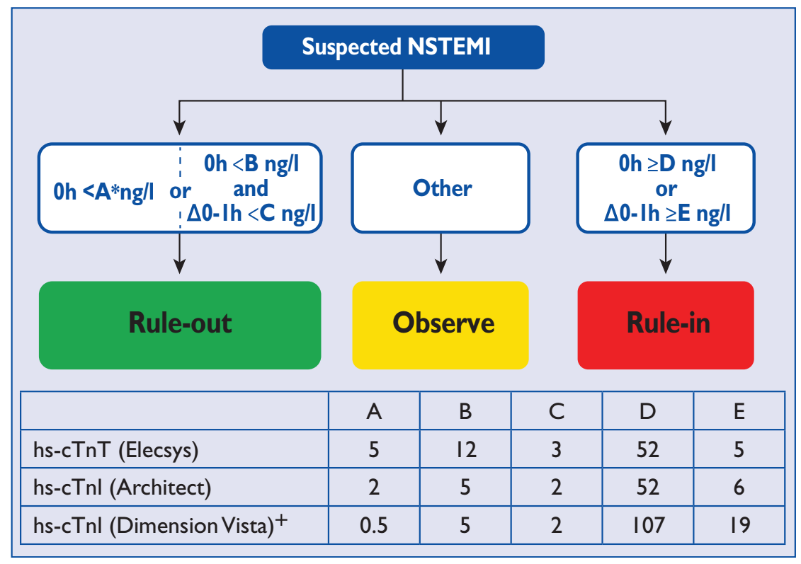
Phác đồ 0/1h
European Heart Journal (2016) 37, 267–315
Notes:
0 h/1 h rule-in and rule-out algorithms using highsensitivity cardiac troponins (hs-cTn) assays in patients presenting with suspected non-ST-elevation myocardial infarction (NSTEMI) to the emergency department. 0 h and 1 h refer to the time from first blood test. NSTEMI can be ruled-out already at presentation, if the hs-cTn concentration is very low. NSTEMI can also be ruledout by the combination of low baseline levels and the lack of a relevant increase within 1 h. Patients have a high likelihood for NSTEMI if the hs-cTn concentration at presentation is at least moderately elevated or hs-cTn concentrations show a clear rise within the first hour. Cut-off levels are assay-specific. Cut-off levels for other hs-cTn assays are in development. *Only applicable if chest pain onset .3h, +At the time of the publication of the guideline not yet commercially available

Slide 22
Phác đồ 0/1h
Rule-out:
Troponin Ths
0h < 5 ng/L
0h < 12 ng/L và Δ0-1h < 3 ng/L
Troponin Ihs (Architect)
0h < 2 ng/L
0h < 5 ng/L và Δ0-1h < 2 ng/L
Rule-in:
0h ≥ 52 ng/L
Δ0-1h ≥ 5-6 ng/L
European Heart Journal (2016) 37, 267–315

Slide 23
Nguyên nhân tăng troponin tim
Tổn thương cơ tim do thiếu máu cục bộ cơ tim cấp
Vỡ mảng xơ vữa với tạo huyết khối trong động mạch vành
Tổn thương cơ tim do mất cân bằng cung/cầu oxy cơ tim
Giảm tưới máu cơ tim Co thắt mạch vành, rối loạn chức năng vi mạch Thuyên tắc mạch vành Bóc tách động mạch vành Loạn nhịp chậm Tụt huyết áp hoặc sốc Suy hô hấp Thiếu máu nặng Tăng nhu cầu oxy cơ tim Loạn nhịp nhanh Tăng huyết áp kèm hoặc không kèm dày thất trái
European Heart Journal, 40(3), 237-269

Slide 24
Nguyên nhân tăng troponin tim
Tổn thương cơ tim do nguyên nhân khác
Bệnh tim Suy tim Viêm cơ tim Bệnh cơ tim Hội chứng Takotsubo Thủ thuật tái tưới máu mạch vành Thủ thuật trên tim khác Cắt đốt qua catheter Sốc điện khử rung Giập tim | Bệnh hệ thống Bệnh nhiễm trùng, nhiễm trùng huyết Bệnh thận mạn Đột quỵ, xuất huyết dưới nhện Thuyên tắc phổi nặng, tăng áp phổi nặng Bệnh lý thâm nhiễm như amyloidosis, sarcoidosis Thuốc hóa trị Bệnh rất nặng Tập thể thao với cường độ nặng
European Heart Journal, 40(3), 237-269

Slide 25
Troponin
Không cần thiết đo lường cả troponin tim và CK-MB cùng lúc
Mẫu thử troponin thông thường
Thực hiện ngay ở lần thăm khám đầu tiên
Lặp lại sau 3-6 giờ
Mẫu thử troponin siêu nhạy: lặp lại sau 1-3 giờ

Slide 26
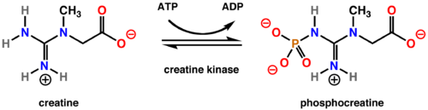
CK-MB
Creatine kinase (CK) hay creatine phosphokinase
CK gồm 2 tiểu đơn vị: “M” (muscle) và “B” (brain)
CK toàn phần gồm 3 isoenzyme
CK-MM: cơ xương, cơ tim
CK-BB: não
CK-MB: cơ tim

Slide 27
CK-MB
Thay thế troponin trong chẩn đoán NMCT
2 mẫu thử thường được sử dụng
Mẫu thử đo hoạt độ CK-MB (CK-MB activity)
Mẫu thử đo nồng độ CK-MB (CK-MB mass)
Chẩn đoán NMCT
2 mẫu thử liên tiếp thay đổi có động học
Nồng độ CK-MB tối đa cao hơn bách phân vị thứ 99 của nồng độ tham chiếu
Đánh giá khả năng tái nhồi máu cơ tim

Slide 28
Các chất chỉ điểm sinh học trong NMCT
Chất chỉ điểm | Bắt đầu tăng (giờ) | Đạt đỉnh (giờ) | Về bình thường (ngày)
CK-MB | 3-12 | 24 | 2-3
Troponin I | 3-12 | 24 | 5-10
Troponin T | 3-12 | 12-48 | 5-14
Myoglobin | 1-4 | 6-7 | 1
H-FABP | 1.5 | 5-10 | 1
Circulation, 88(2). 1993: 750-763

Slide 29
CK-MB
Có trong nhiều cơ quan khác
Cơ xương
Cơ hoành
Ruột non
Tử cung
Tiền liệt tuyến
Có thể tăng khi hoạt động gắng sức

Slide 30
CHẤT CHỈ ĐIỂM SINH HỌC SUY TIM
Peptide lợi niệu natri
ST2
Galectin 3

Slide 31
Peptide lợi niệu Na
ANP
Chủ yếu từ tế bào cơ tim của tâm nhĩ
Phóng thích khi có sự gia tăng thể tích nội mạch và căng thành nhĩ
BNP
Chủ yếu từ tế bào cơ tim của tâm thất
Phóng thích khi có căng thành thất
CNP
Chủ yếu từ tế bào nội mô mạch máu
Có vai trò chủ yếu trên sự giãn mạch

Slide 32
Đặc tính sinh học của peptide lợi niệu Na
Đặc tính | ANP | BNP | CNP
Chất tiền thân | preproANP | preproBNP | preproCNP
Prohormone | proANP | proBNP | proCNP
Hormone hoạt động | ANP | BNP | CNP
Mảnh tận amino của prohormone | NT-proANP | NT-proBNP | NT-proCNP
Cơ chế đào thải | NPR-C, NEP | NPR-C, NEP | NPR-C, NEP
Thời gian bán hủy | 3 phút | 20 phút | 3 phút
Cardiovascular Biomarkers: Pathophysiology and Disease Management. Humana Press. 2006: 347-372

Slide 33
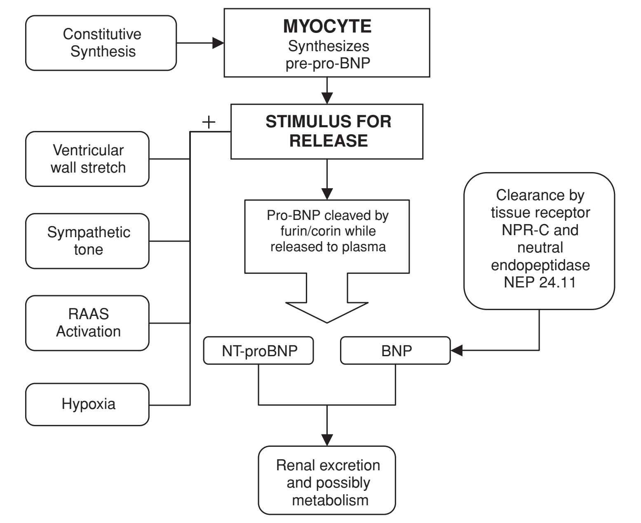
BNP và NT-pro BNP
Biomarkers in Heart Disease. American Heart Association. 2008: 95-115

Slide 34
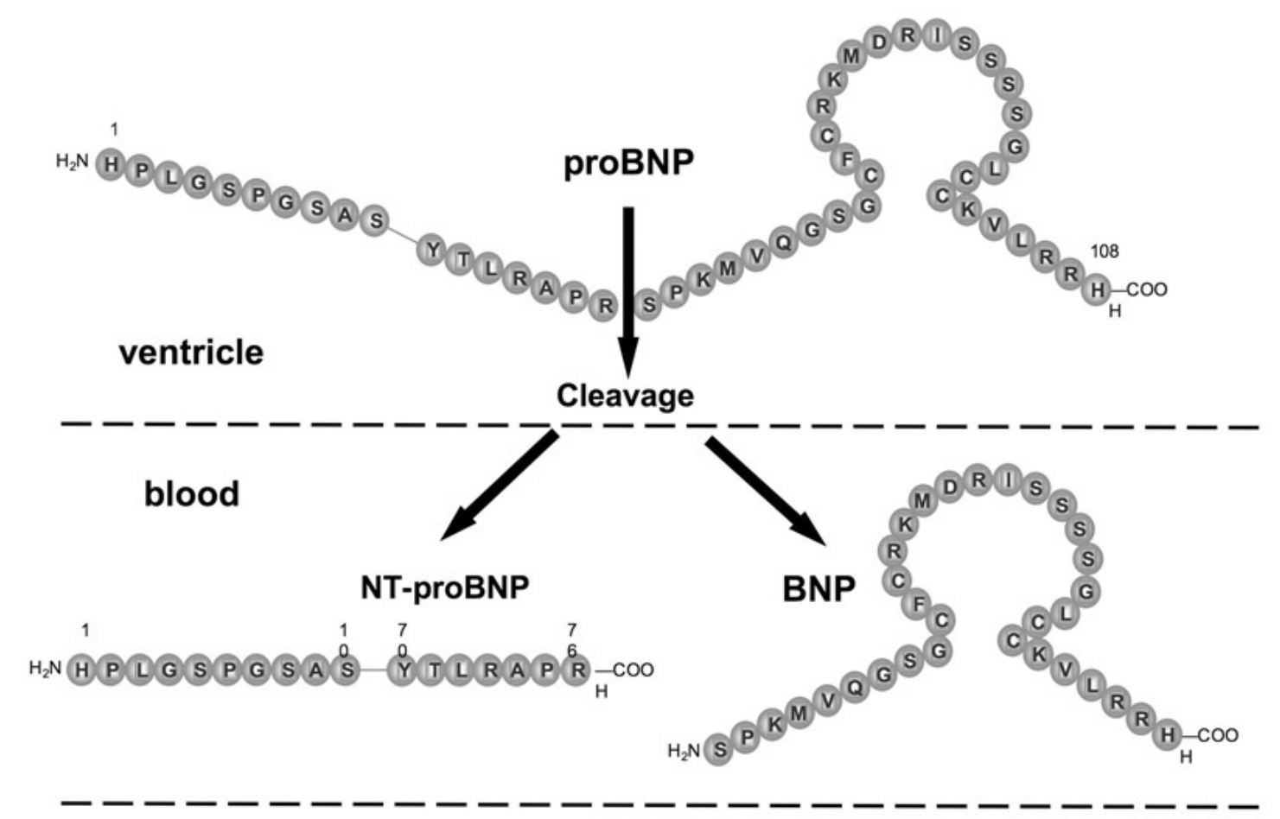
BNP và NT-pro BNP
Cardiovascular Biomarkers: Pathophysiology and Disease Management. Humana Press. 2006: 347-372

Slide 35
BNP và NT-pro BNP
Thời gian bán hủy khác nhau
BNP: 20 phút
NT-proBNP: 90 phút
Điểm cắt để chẩn đoán/loại trừ suy tim khác nhau
Nồng độ cao hơn trong suy tim cấp và lớn tuổi

Slide 36
Điểm cắt của peptide lợi niệu Na
Peptide | Điểm cắt | Độ nhạy (%) | Độ đặc hiệu (%) | PPV (%) | NPV (%)
Loại trừ suy tim mất bù cấp
BNP | < 30-50 pg/mL | 97 | * | * | 96
NT-proBNP | < 300 pg/mL | 99 | * | * | 99
MR-proANP | < 57 pmol/L | 98 | * | * | 97
Braunwald's Heart Disease: A Textbook of Cardiovascular Medicine. 11th Ed. Elsevier. 2019: 403-417

Slide 37
Điểm cắt của peptide lợi niệu Na
Peptide | Điểm cắt | Độ nhạy (%) | Độ đặc hiệu (%) | PPV (%) | NPV (%)
Chẩn đoán suy tim mất bù cấp
Chiến lược 1 điểm cắt
BNP | ≥ 100 pg/mL | 90 | 76 | 79 | 89
NT-proBNP | ≥ 900 pg/mL | 90 | 85 | 76 | 94
MR-proANP | ≥ 127 pmol/L | 87 | 79 | 67 | 93
Braunwald's Heart Disease: A Textbook of Cardiovascular Medicine. 11th Ed. Elsevier. 2019: 403-417

Slide 38
Điểm cắt của peptide lợi niệu Na
Peptide | Điểm cắt | Độ nhạy (%) | Độ đặc hiệu (%) | PPV (%) | NPV (%)
Chẩn đoán suy tim mất bù cấp
Chiến lược nhiều điểm cắt
BNP | < 100 pg/mL: loại trừ 100-400 pg/mL: vùng xám > 400 pg/mL: đưa vào | 90 * 63 | 73 * 91 | 75 * 86 | 90 8 74
NT-proBNP | ≥ 450 pg/mL cho tuổi < 50 ≥ 900 pg/mL cho tuổi 50-75 ≥ 1800 pg/mL cho tuổi > 75 | 90 | 84 | 88 | 66
MR-proANP | ≥ 104 pmol/L cho tuổi < 65 ≥ 214 pmol/L cho tuổi ≥ 65 | 82 | 86 | 75 | 91
Braunwald's Heart Disease: A Textbook of Cardiovascular Medicine. 11th Ed. Elsevier. 2019: 403-417

Slide 39
Điểm cắt của peptide lợi niệu Na
Peptide | Điểm cắt | Độ nhạy (%) | Độ đặc hiệu (%) | PPV (%) | NPV (%)
Bệnh nhân ngoại trú
BNP | < 20 pg/mL (không triệu chứng) < 40 pg/mL (có triệu chứng) | * | * | * | 96
NT-proBNP | < 125 pg/mL cho tuổi < 75 < 450 pg/mL cho tuổi ≥ 75 hoặc < 50 pg/mL cho tuổi < 50 < 75 pg/mL cho tuổi 50-75 < 250 pg/mL cho tuổi ≥ 75 | * * * * * | * * * * * | * * * * * | 98 91 98 98 93
MR-proANP | không rõ
*: không thể sử dụng; PPV: giá trị tiên đoán dương; NPV: giá trị tiên đoán âm
Braunwald's Heart Disease: A Textbook of Cardiovascular Medicine. 11th Edition. Elsevier. 2019: 403-417

Slide 40
Điểm cắt BNP và NT-pro BNP
Peptide | Điểm cắt
Suy tim cấp
BNP | < 100 pg/mL: loại trừ 100-400 pg/mL: vùng xám > 400 pg/mL: nhiều khả năng
NT-proBNP | < 300 pg/mL: loại trừ > 450 pg/mL cho tuổi < 50 > 900 pg/mL cho tuổi 50-75 > 1800 pg/mL cho tuổi > 75
Vùng xám
Nhiều khả năng

Slide 41
Điểm cắt BNP và NT-pro BNP
Peptide | Điểm cắt
Suy tim mạn
BNP | < 35 pg/mL: loại trừ
NT-proBNP | < 125 pg/mL: loại trừ

Slide 42
BỆNH NHÂN NGHI NGỜ SUY TIM
(Khởi phát không cấp)
ĐÁNH GIÁ KHẢ NĂNG SUY TIM
Tiền sử lâm sàng:
Tiền căn BMV (NMCT, tái thông mạch vành)
Tiền căn tăng huyết áp
Phơi nhiễm thuốc/xạ gây độc tim
Sử dụng lợi tiểu
Khó thở tư thế/kịch phát về đêm
Khám lâm sàng
Ran ở phổi
Phù mắt cá chân 2 bên
Âm thổi ở tim
Tĩnh mạch cảnh dãn
Diện đập mỏm tim rộng/lệch ngoài
ECG
Bất kì bất thường nào của ECG
Tất cả đều không có
≥ 1 tiêu chuẩn
Peptide lợi niệu Natri không làm thường qui trong thực hành lâm sàng
Không suy tim:
Xem xét chẩn đoán khác
PEPTIDE LỢI NIỆU NATRI
NT-proBNP ≥ 125 pg/mL
BNP ≥ 35 pg/mL
Không
Có
SIÊU ÂM TIM
Bình thường
Nếu suy tim được khẳng định:
Xác định nguyên nhân và bắt đầu điều trị thích hợp
European Heart Journal, 37(27), 2129-2200

Slide 43
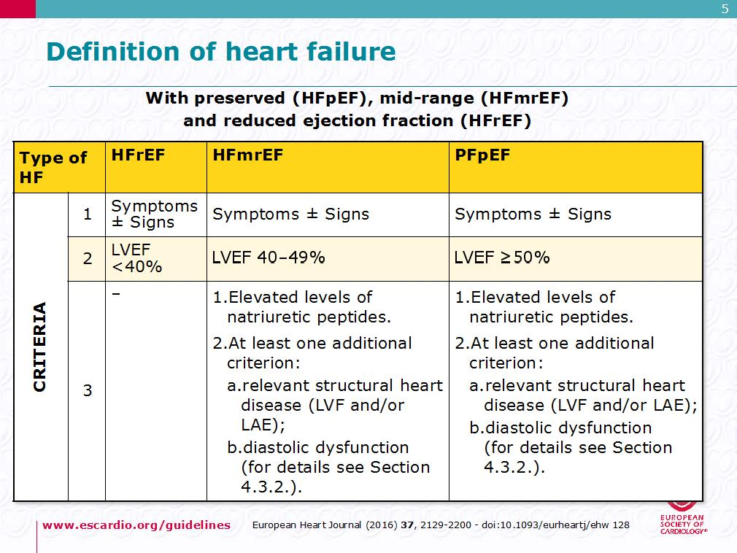
Phân loại suy tim

Slide 44
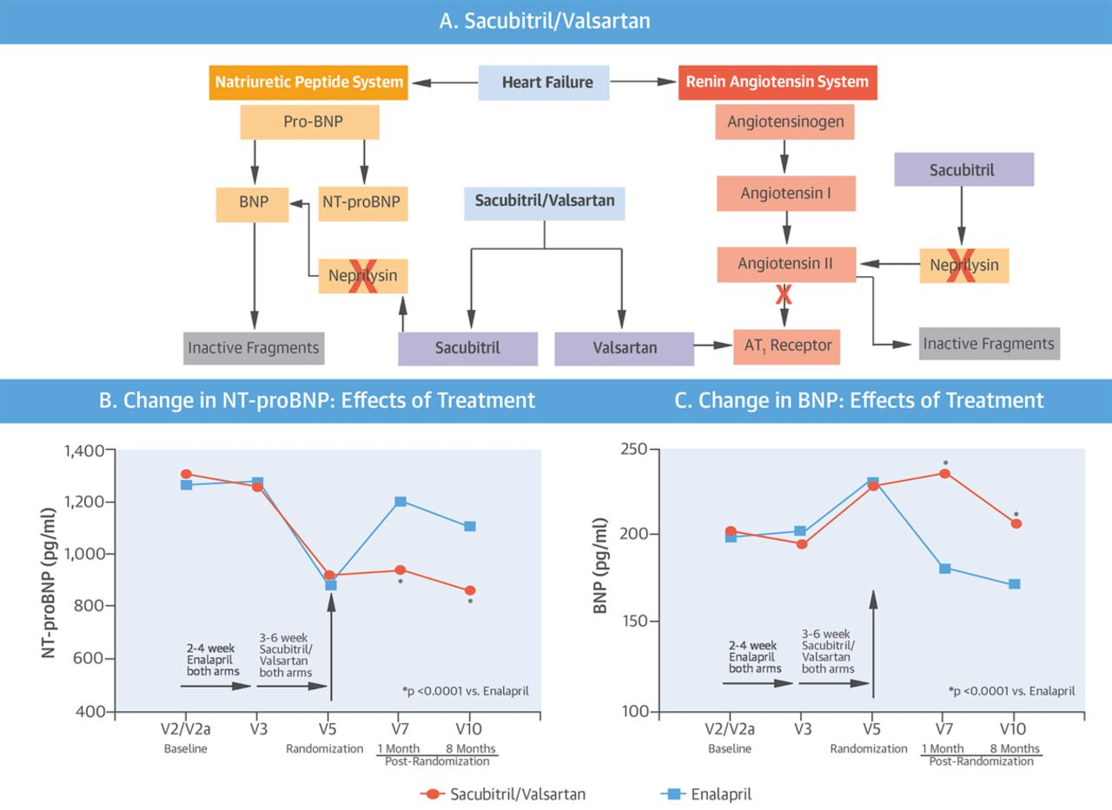
J Am Coll Cardiol. 2016 Dec, 68 (22) 2425-2436
Use NT-proBNP not BNP during ARNI Rx

Slide 45
Nguyên nhân tăng peptide lợi niệu Na
Tim
Suy tim Hội chứng vành cấp Thuyên tắc phổi Viêm cơ tim Phì đại thất trái Bệnh cơ tim phì đại hoặc hạn chế | Bệnh van tim Bệnh tim bẩm sinh Rối loạn nhịp nhanh nhĩ và thất Giập tim Sốc chuyển nhịp hoặc ICD Phẫu thuật tim Tăng áp phổi
European Heart Journal, 37(27), 2129-2200

Slide 46
Nguyên nhân tăng peptide lợi niệu Na
Ngoài tim
Lớn tuổi Đột quỵ thiếu máu não Xuất huyết dưới nhện Rối loạn chức năng thận Rối loạn chức năng gan Hội chứng cận ung thư | COPD Nhiễm trùng nặng Bỏng nặng Thiếu máu Rối loạn nội tiết hoặc chuyển hóa nặng (cường giáp…)
European Heart Journal, 37(27), 2129-2200

Slide 47
ST2
ST2L (thụ thể xuyên màng ST2)
Thụ thể gắn kết với interleukin-33
Ức chế quá trình phì đại, sợi hóa, tái cấu trúc cơ tim
Có vai trò bảo vệ tim mạch
sST2 (ST2 hoà tan)
Từ tế bào cơ tim và tế bào nội mạc mạch máu
Cạnh tranh với thụ thể ST2L, gắn kết với interleukin-33
Làm mất tác dụng bảo vệ tim mạch của phức hợp interleukin-33 và ST2L

Slide 48
ST2
Nồng độ sST2 liên quan đến
Rối loạn chức năng tim mạch tiến triển
Sự tăng tái cấu trúc thất
Tăng nguy cơ tử vong.
Có vai trò quan trọng trong tiên lượng suy tim
Giúp dự đoán suy tim và tăng huyết áp trong tương lai

Slide 49
Galectin 3
Tiết ra bởi đại thực bào hoạt hóa
Có vai trò quan trọng trong phát triển và điều hòa tái cấu trúc và sợi hóa tim
Ưu thế hơn peptide lợi niệu natri trong tiên lượng suy tim
Có thể tiên đoán khởi phát suy tim ở người bình thường

Slide 50
KẾT LUẬN
Nhiều loại chất chỉ điểm sinh học khác nhau được sử dụng trong tim mạch
Troponin tim và CK-MB có vai trò quan trọng chẩn đoán và hướng dẫn điều trị nhồi máu cơ tim
BNP và NT-proBNP được sử dụng và nghiên cứu nhiều nhất trên suy tim
Phân tích được kết quả các chất chỉ điểm sinh học giúp nhà lâm sàng đưa ra chẩn đoán và điều trị kịp thời cho bệnh nhân

Slide 51
CHÂN THÀNH CẢM ƠN

